Slide 1
Искусство скифов античной эпохи
Выполнил уч-к 2 «А» класса
Курилкин Егор

Slide 2
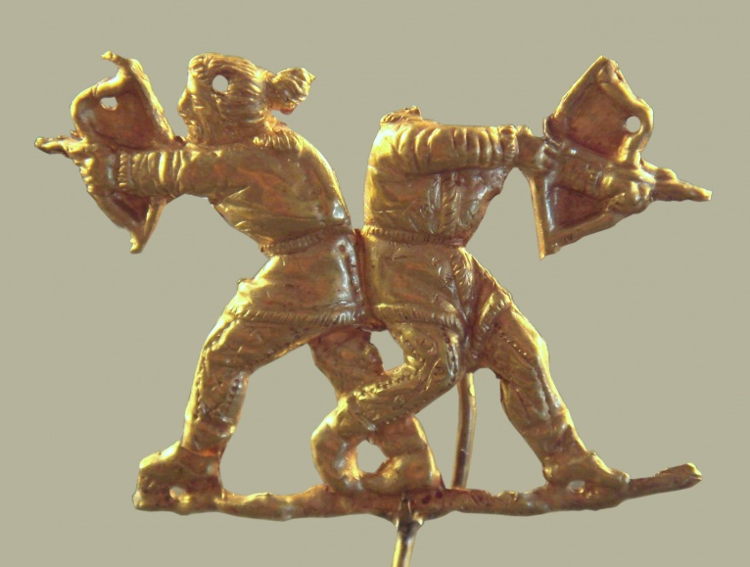
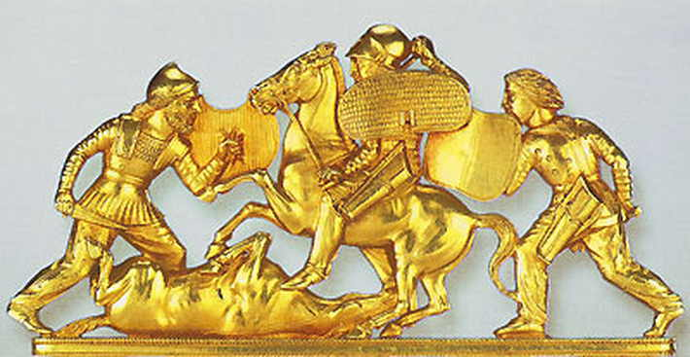
Этноним скифы, его упоминание, языу и происхождение
Скифы, как и другие близкородственные им народы, обитавшие в I тыс. до н.э. в евразийских степях, не имели своей письменности.
Имя скифов, известное нам, прежде всего, из сочинений греческих и латинских авторов, использовалось там в разных значениях. Зачастую древние писатели именовали скифами широкий круг народов, обитавших в ту эпоху на обширных пространствах евразийского степного пояса и обладавших во многом сходной культурой. Но тщательное изучение употребления этого имени в древних источниках свидетельствует, что сами себя именовали так лишь обитатели Северного Причерноморья и Приазовья или даже первоначально только одно племя, в первые века I тыс. до н.э. подчинившее себе прочее население этого региона и создавшее на этой основе мощный союз племен, позже переросший в раннегосударственное образование.

Slide 3
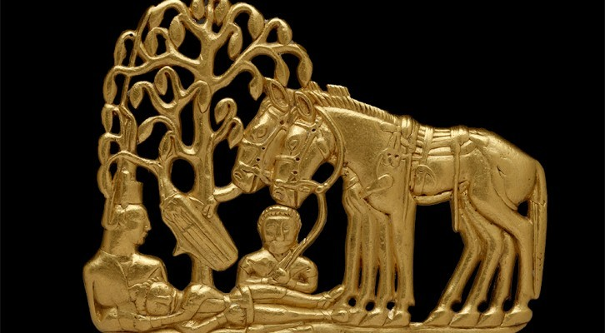
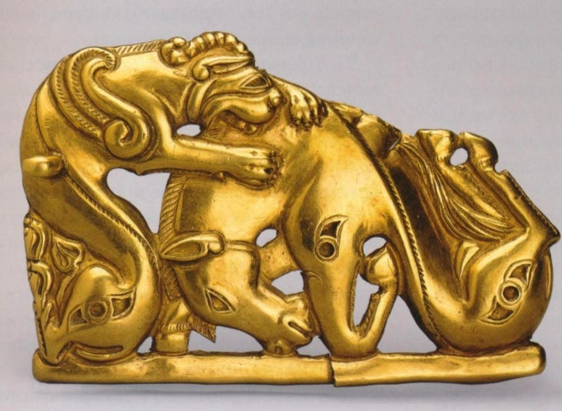
К сожалению, почти полностью отсутствуют данные о скифском языке. Все, чем располагают ученые, — некоторое число личных имен и географических названий, оставшихся в иноязычных текстах. Но и этих остатков оказалось достаточно, чтобы определить: скифский язык принадлежал к иранской группе, входящей в индоиранскую ветвь индоевропейской семьи языков. Этноязыковая принадлежность других народов евразийского степного пояса остается более гипотетичной, но кое-какие данные имеются и на этот счет. Так, о савроматах — ближайших восточных соседях скифов — Геродот сообщает, что они якобы произошли от браков скифских юношей с амазонками и говорят на скифском языке, но «издревле испорченном». Иными словами, язык савроматов по существу диалект скифского.

Slide 4
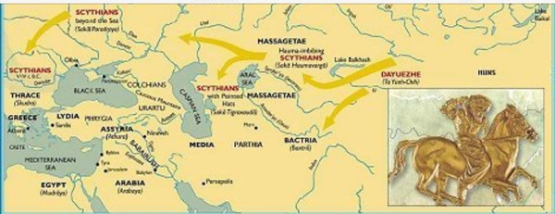
Скорее всего прародина скифов находилась не восточнее бассейна Волги (в некоторых древних источниках она именуется Ра, может быть, это и есть Аракс?) или, в крайнем случае, Урала.

Slide 5
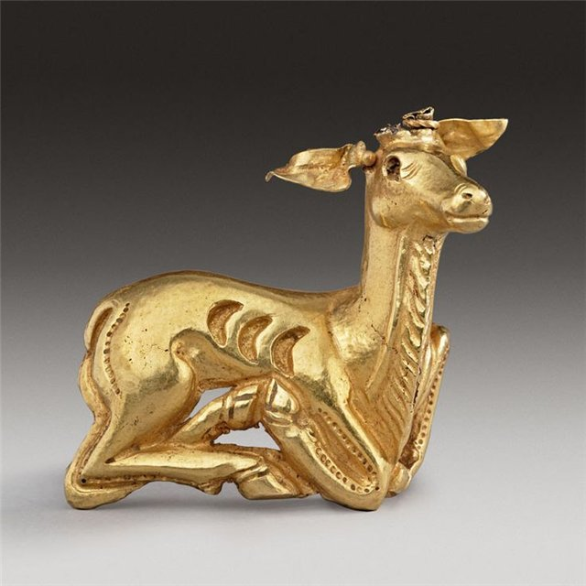
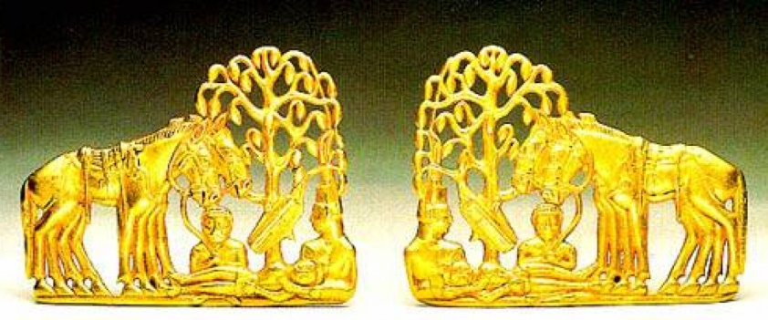
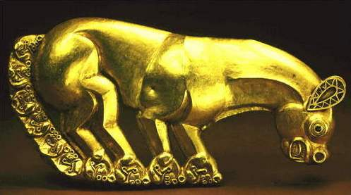
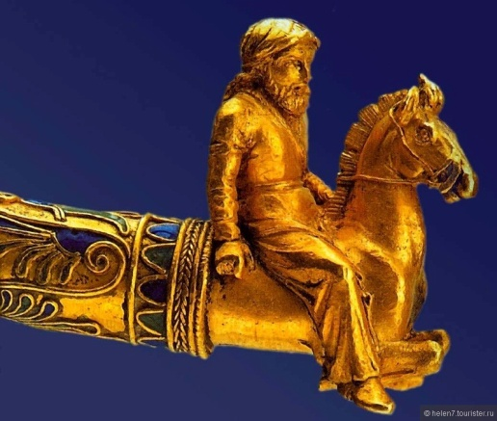
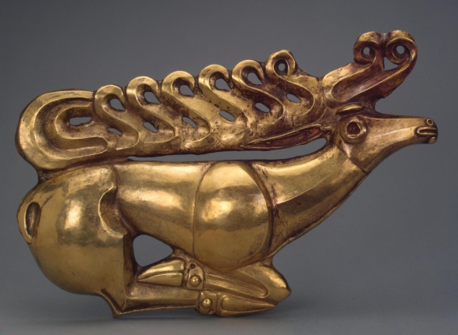
СКИФСКАЯ КУЛЬТУРА
По не вполне еще понятным исследователям причинам наибольшую популярность в Скифии приобрели различные изображения животных, послужившие основой для формирования знаменитого скифского звериного стиля — наиболее интересного и самобытного элемента скифской культуры. Для этого искусства характерно воплощение строго определенных образов — по преимуществу копытных животных, прежде всего оленей, а также кошачьих хищников и птиц, — изображаемых в нескольких каноничных позах.

Slide 6
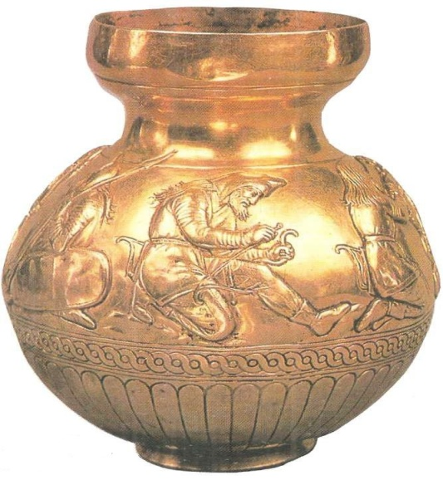
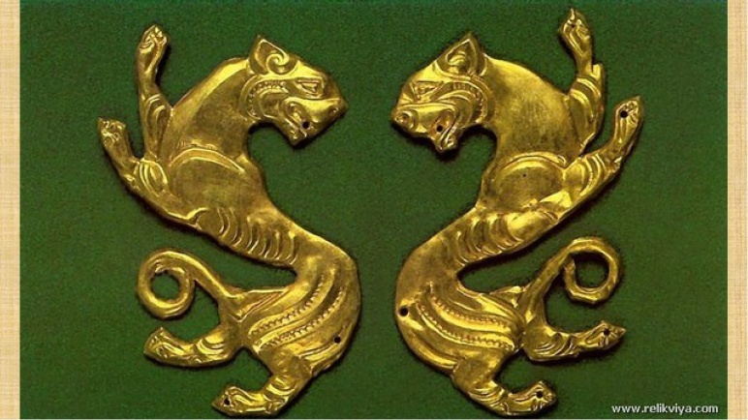
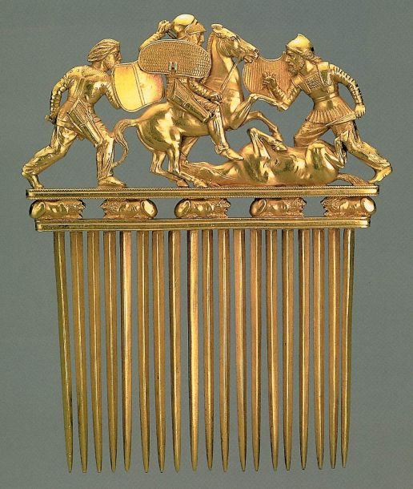
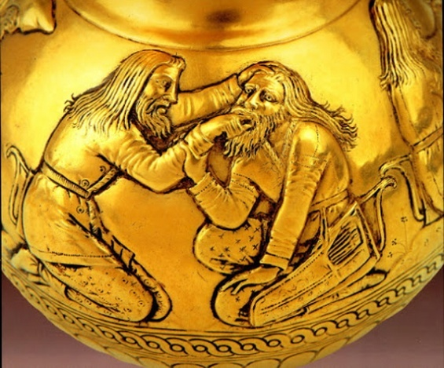
Фольклор любого народа отражает важнейшие аспекты истории его культуры, и его исследование чрезвычайно важно. Фольклор же скифов почти бесследно утрачен, и представления о нем можно составить лишь по скудным инокультурным его пересказам.

Slide 7
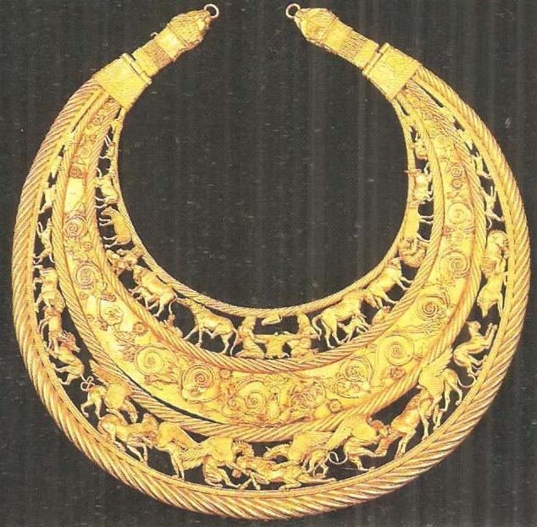
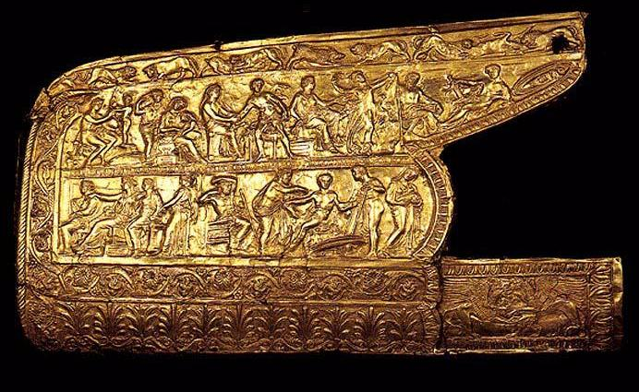
После отражения персидского нашествия для Скифии наступает почти двухсотлетний период расцвета. Именно к этому времени относится абсолютное большинство исследованных археологами скифских памятников. Это по преимуществу погребальные курганы.
Набор инвентаря в скифских могилах достаточно традиционен, хотя в аристократических курганах он, конечно, неизмеримо богаче, чем в рядовых. В мужских погребениях это прежде всего предметы вооружения.
Значительно разнообразнее набор предметов, находимых в погребениях знати. Основные категории вещей здесь те же самые, но типы их многообразнее, а убранство— богаче. Ножны акинаков и гориты — футляры для лука и стрел — часто украшены золотыми пластинами, снабженными ритуально-мифологическими изображениями. Пышно украшен золотыми накладками и ритуальный женский головной убор.

Slide 8
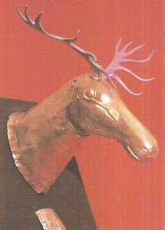
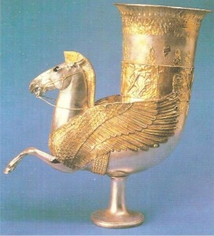
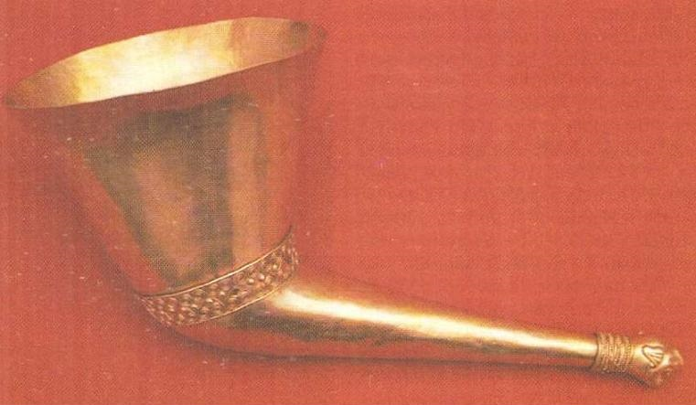
Культура меотов – соседей скифов в приазовье
Обитателями этого региона в I тыс. до н.э. были племена меотов, которые относятся к иберо-кавказской языковой семье. Первые упоминания о меотах античными авторами датируются VI в. до н.э. Судя по Геродоту, Страбону, многочисленным эпиграфическим памятникам Боспорского царства, эти племена обитали в Восточном Приазовье и на Кубани.

Slide 9
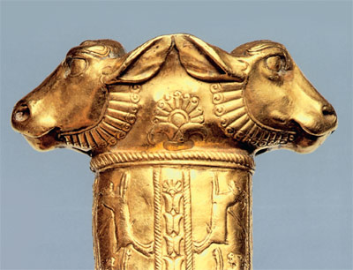
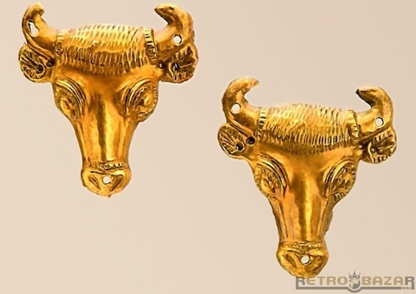
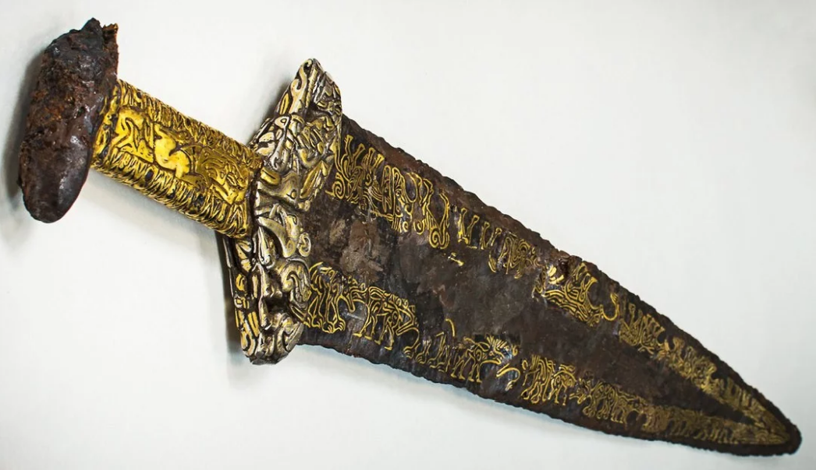
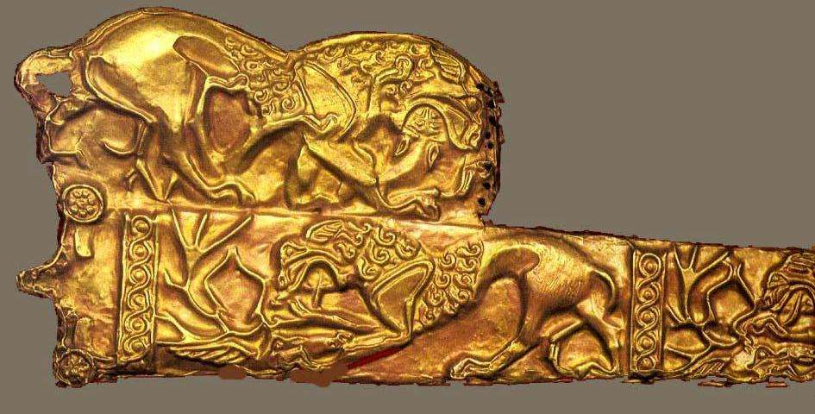
Наследие скифов
Ни один из древних народов не уходит с исторической сцены бесследно. Его культурное наследие переходит к его преемникам. Самый ощутимый скифский пласт отложился в нартском эпосе, бытующем у разных народов Северного Кавказа. Среди этих народов, конечно, следует прежде всего назвать осетин — ираноязычный народ, родственный если не самим скифам, то племенам скифского круга. Ныне нартский эпос — достояние самых различных кавказских народов, и в каждой его версии можно выявить элементы, восходящие к эпохе скифов — народа, жившего на земле в далеком прошлом, но оставившего в истории мировой культуры заметный и самобытный след.

